Slide 1
面向私人开发团队的云盘管理系统
2018141461191 李正尧

Slide 2
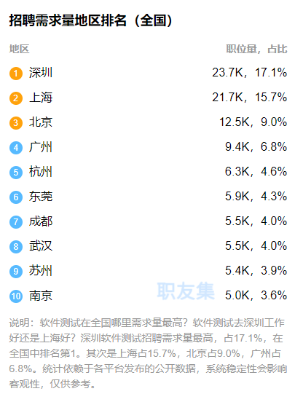
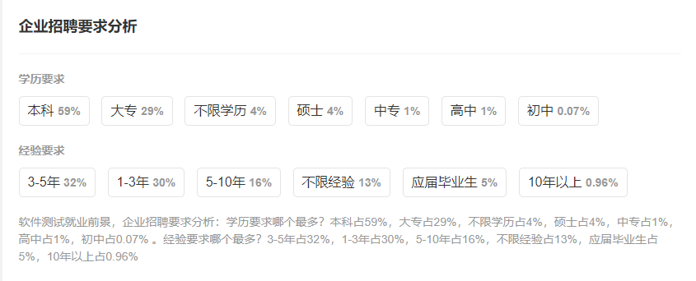
背景介绍
人口：643万（2018）同比增长4.2% 760万（2021）
学历：本科59％，大专29％，硕士4％

Slide 3





背景介绍
主流工具：Git系、网盘系

Slide 4
思路
其他论文研究重点：
加密算法（TDDD）
存储（内容分块）
网络设施（VPN）
版本控制
其他论文研究成果的应用范围：
商用
大型工业
跨单位构建
本次研究目的：满足日常小型团队开发中文件交流的需求

Slide 5
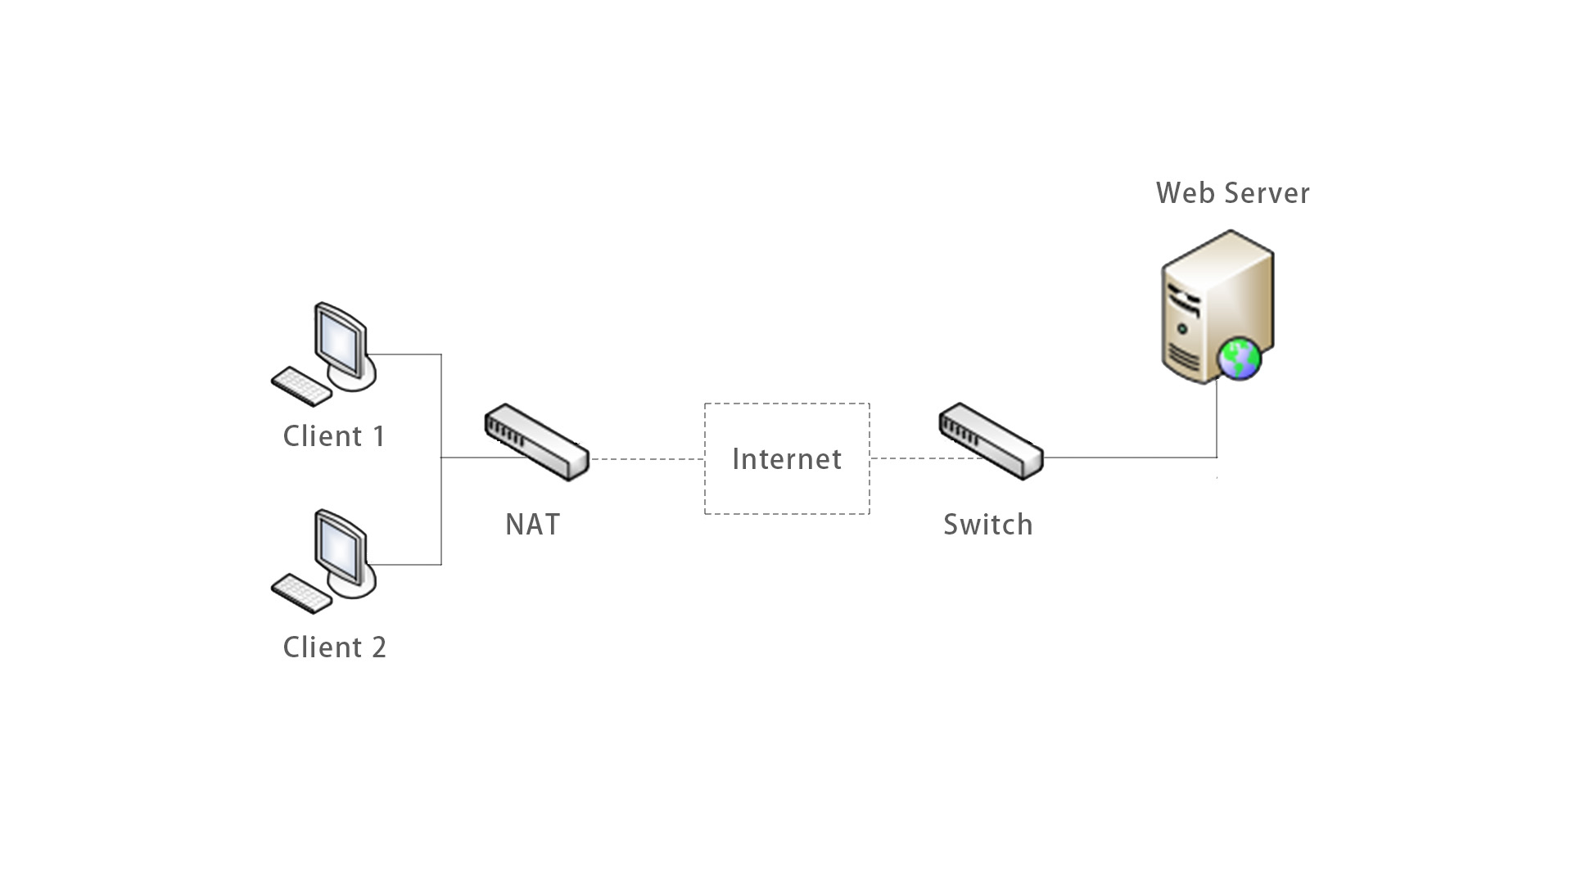
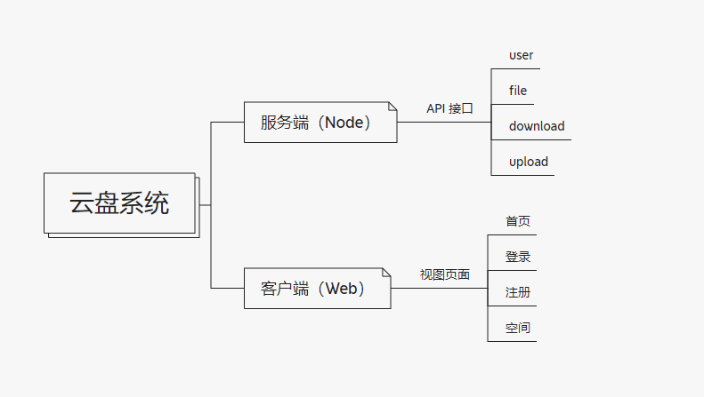
设计工作
模型：SC模型
技术：Node.js Vue.js
应用场景：办公室、实验室、社团、家庭
设计理念：朴素、简化
必要功能：在线功能（上传下载）、文件系统（移动删除）
非必要功能：用户系统、版本系统

Slide 6
查阅与编写
基础文档：npm、Express.js、Vue.js
错误类：Vue（props）、Express（config、port）
第三方 lib：zip-folder、js-file-download

Slide 7
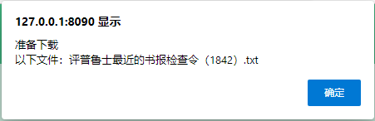
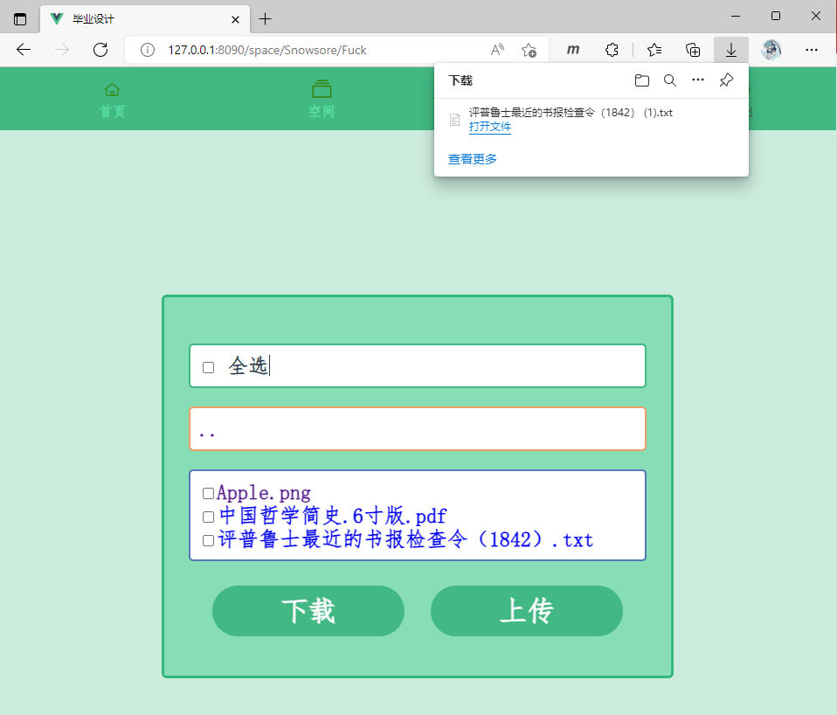
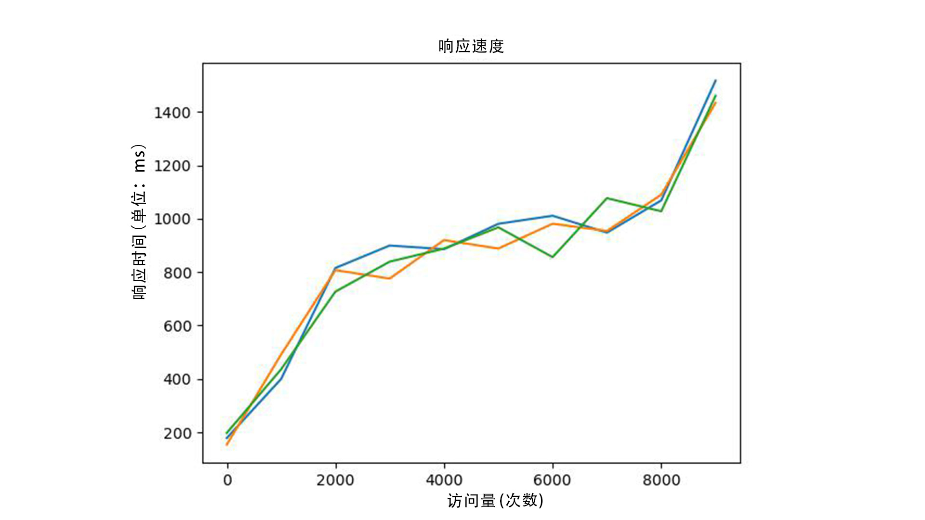
测试
功能测试：人工
并发测试： apache bench

Slide 8
论文编写
参考硕士论文格式，论述形式
参考老师意见并修改

